Slide 1
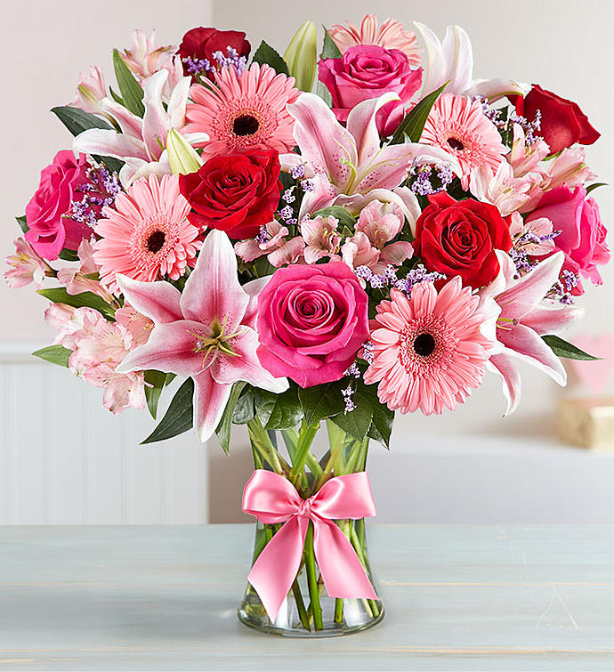
আজকের ক্লাসে সকলকে ফুলেল শুভেচ্ছা

Slide 2
মিঃশাহ আলম
সহকারী শিক্ষক
কৈনপুরা উচ্চ বিদ্যালয়
আনোয়ারা,চট্টগ্রাম।
বাংলা ব্যাকরণ
৮ম শ্রেণি
বিষয়ঃকারক

Slide 3
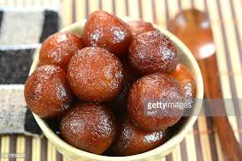
মিঃ কাটুন মিষ্টি খাচ্ছে।
মিঃ কার্টুন
ক্রিয়া পদ
মিষ্টি

Slide 4
কারক ও কারক নির্ণয়

Slide 5
শিখনফল
এই পাঠ শেষে শিক্ষার্থীরা-
1।কারকের সংজ্ঞা বলতে পারবে।
২।কারকের প্রকারভেদ বর্ণনা করতে পারবে।
৩।বাক্য থেকে কর্তৃ, কর্ম ও করণ কারক সনাক্ত করতে পারবে।

Slide 6
সংজ্ঞা
বাক্যস্থিত ক্রিয়াপদের সাথে অন্যান্য পদের যে সম্পর্ক থাকে তাকে কারক বলে।
বাক্যস্থিত ক্রিয়াপদ ও
অন্যান্য পদ
সম্পর্ক =
কারক

Slide 7
কর্তৃ
অধিকরণ
কর্ম
কারক
অপাদান
করণ
সম্প্রদান

Slide 8
কে মিষ্টি খাচ্ছেন
মিঃকাটুন মিষ্টি খাচ্ছেন
ক্রিয়ার সঙ্গে‌ ‌‍‌‌‌কে’বা‌ ‌‌‌‍‍‍‍‍ কারা’ যোগ করে প্রশ্ন করলে যে উত্তর পাওয়া যায়,তা-ই কর্তৃ কারক।

Slide 9
ছেলেটি গিটার বাজাচ্ছে।

Slide 10
কর্তৃকারক।
ক্রিয়ার সঙ্গে ‘কে’ বা‘কারা’ যোগ করে প্রশ্ন করলে যে উত্তর পাওয়া যায় সেটাই---
অর্থাৎ-
ক্রিয়াপদ
ও
কর্তা
সম্পর্ক =
কর্তৃকারক

Slide 11
বাঘে-মহিষে এক ঘাটে জল খায়

Slide 12
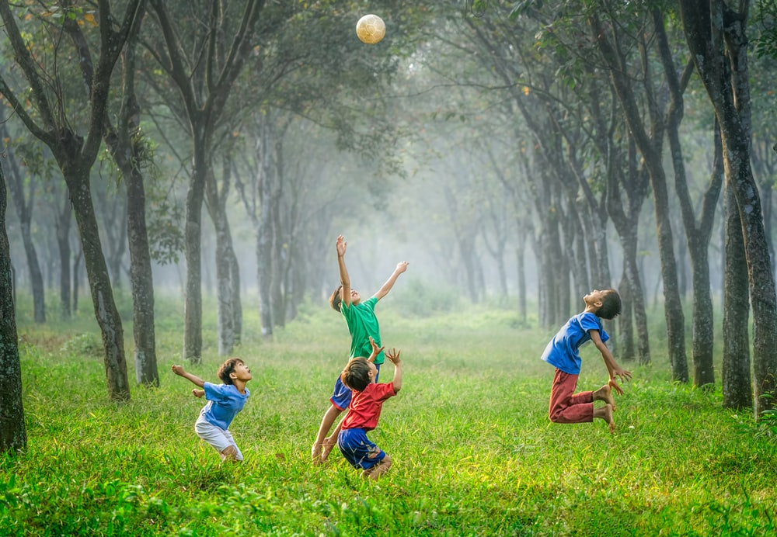
ক্রিয়ার সঙ্গে “কী” বা “কাকে” যোগ করে প্রশ্ন করলে যে উত্তর পাওয়া যায়। সেটাই -
অর্থাৎ----
ক্রিয়াপদ
ও
কর্ম
কর্মকারক।
সম্পর্ক
কর্মকারক
শিশুরা খেলা করছে

Slide 13
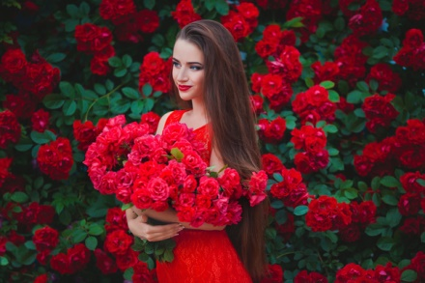
মেয়েটি ফুল তুলছে

Slide 14
ক্রিয়ার সঙ্গে ‘কী দিয়ে’ যোগ করে প্রশ্ন করলে যে উত্তর পাওয়া যায় সেটাই---করণকারক
অর্থাৎ---
ক্রিয়াপদ
ও
উপকরণ
সম্পর্ক
করণকারক

Slide 15
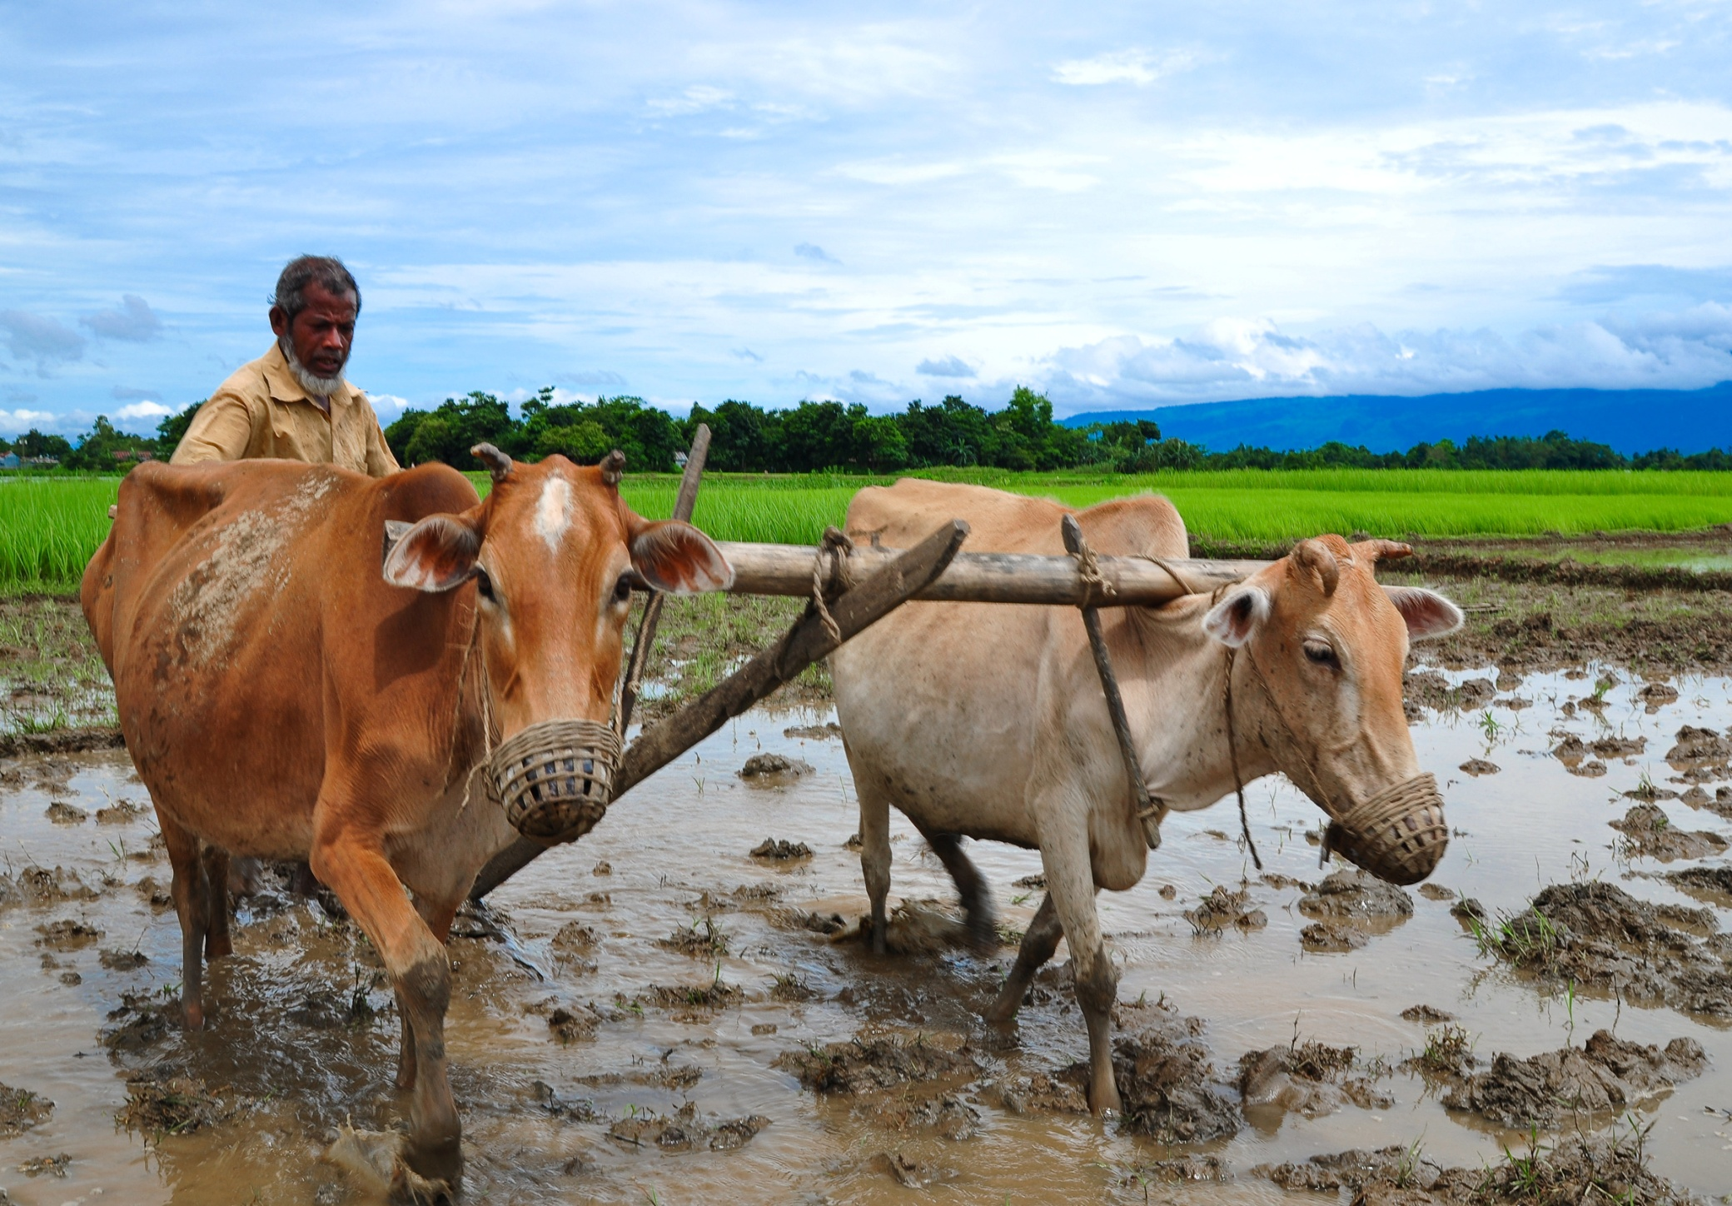
লাঙ্গল দিয়ে জমি চাষ করা হয়

Slide 16
দলীয় কাজ
কর্মপত্র ১* কর্তৃকারক আছে এমন ৫টি বাক্য লিখে কারকটি সনাক্ত কর।
কর্মপত্র ২* কর্মকারক আছে এমন ৫টি বাক্য লিখে কারকটি সনাক্ত কর।
কর্মপত্র ৩* করণকারক আছে এমন ৫টি বাক্য লিখে কারকটি সনাক্তকর।

Slide 17
মূল্যায়ন

Slide 18
বাড়ির কাজ
নিচের অনুচ্ছেদ থেকে আজকের পঠিত কারকগুলো খুঁজে বের করে আনবেঃ
অনন্য খুব ভাল ছেলে। সে বই পড়ে। সে প্রতিদিন স্কুলে যায়। মাঠে গিয়ে বল খেলে। পাশের বাড়ির সজল তার বন্ধু। তারা দুজনই ছবি আঁকতে ভালবাসে।

Slide 19
ধন্যবাদ

